Slide 1
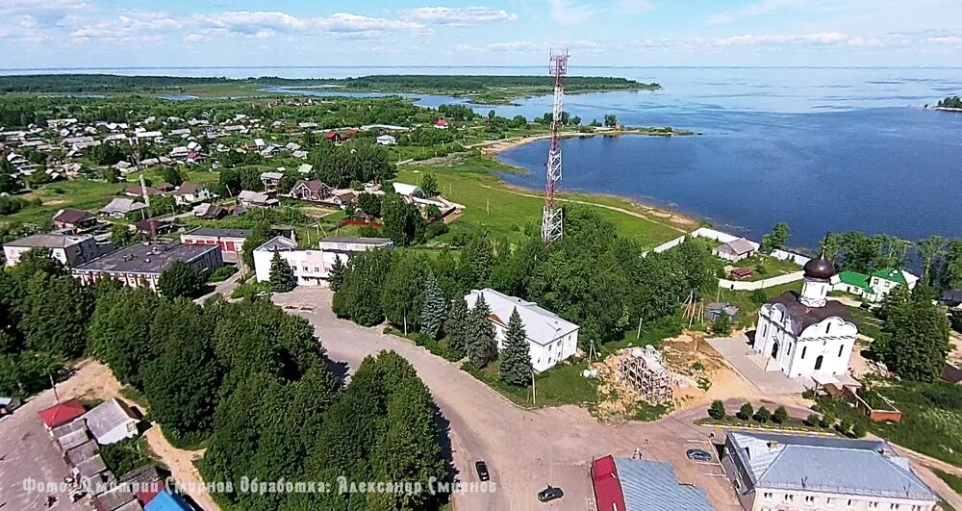
Муниципальный дистанционный проект
«Здесь Родины моей начало...»
Творческий этап: «Краеведческий калейдоскоп»
Своя игра
«Моя малая Родина»
Возрастная категория:
8-11 классы
Команда:
«Хранители истории»
Брейтово 2025 г.

Slide 2
Правила игры:
В игре участвуют 2 команды. На экране будет 4 категории: история Брейтовского района, достопримечательности, природа и природные объекты, известные люди. Каждая тема состоит из 5 вопросов разной степени сложности от 10 до 50 баллов: 10 баллов «стоит» самый простой вопрос темы, 50 — самый трудный. Команды по очереди выбирают тему и количество баллов. На обдумывание вопроса команде даётся 30 секунд. В том случае, если команда верно отвечает на данный вопрос, она зарабатывает столько очков, сколько «стоит» заданный вопрос. Если команда даёт неверный или неточный ответ, то стоимость вопроса вычитается из её общего счёта. Игра идет до последнего вопроса. Побеждает команда, набравшая большее количество баллов.

Slide 3
История Брейтовского района
Достопримечательности
Природа и природные объекты
Известные люди
10
10
10
10
20
20
20
20
30
30
30
30
40
40
40
40
50
50
50
50

Slide 4
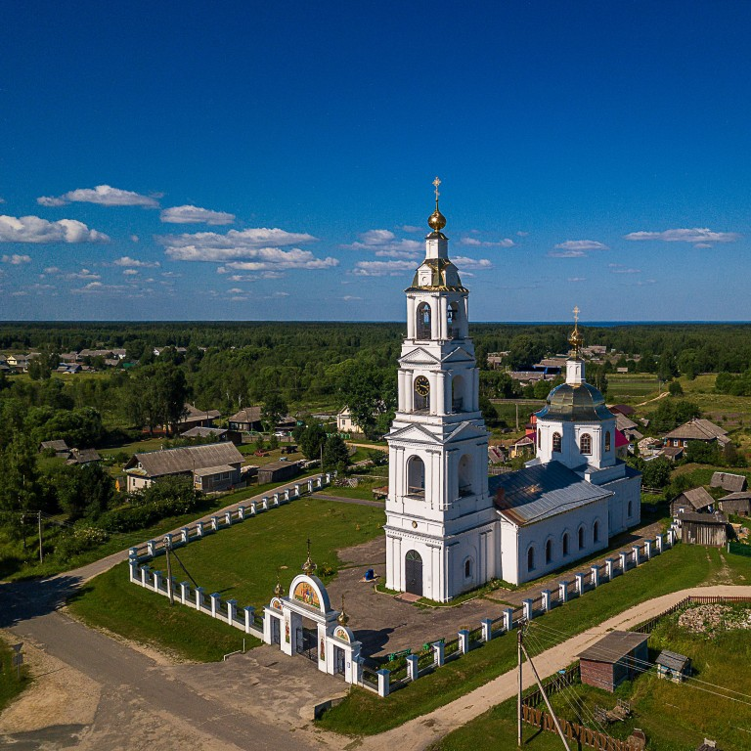
10 баллов
Какое из сел Брейтовского района образовалось раньше: Брейтово или
Прозорово?
Прозорово
Назад

Slide 5
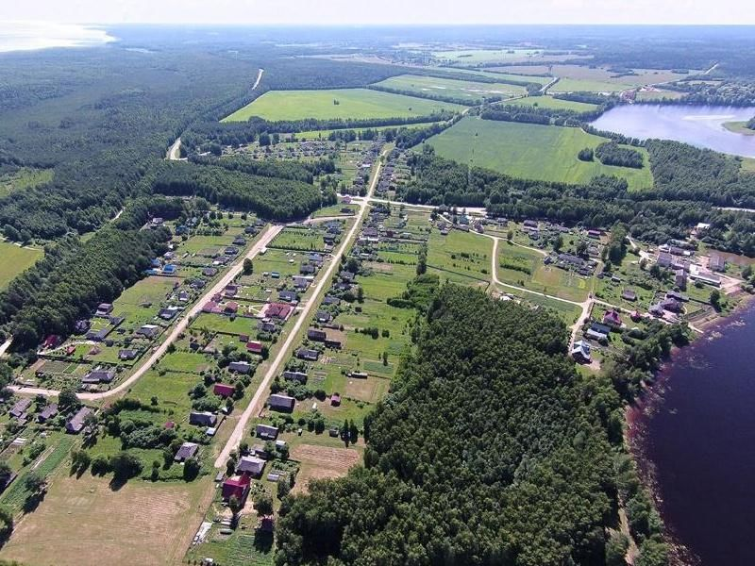
20 баллов
Какое количество сельских поселений включает в себя Брейтовский район в настоящее время?
Брейтовское
Прозоровское
Гореловское
Назад

Slide 6
30 баллов
С какими территориями граничит наш Брейтовский район в настоящее время?
Некоузский район,
Тверская область,
Вологодская область
Назад

Slide 7
40 баллов
На какой реке состоялась битва между татаро-монголами и войском великого князя Юрия Всеволодовича
р. Сить
Назад

Slide 8
50 баллов
Как называли в старину людей Брейтовского края , которые ткали?
Хомовники
Назад

Slide 9
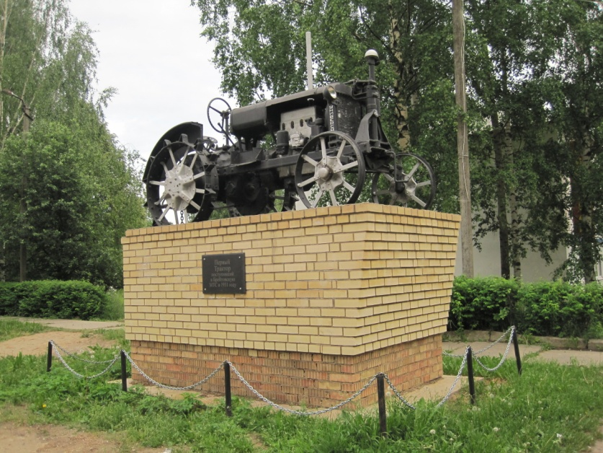
10 баллов
Что стоит на подстаменте у дома культуры в центре с. Брейтова?
Трактор «Универсал-2»
Назад

Slide 10
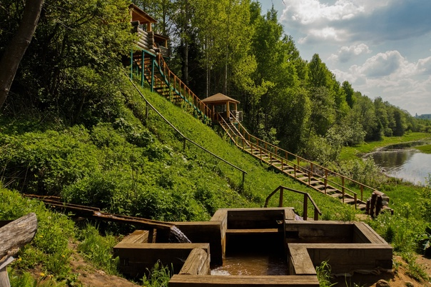
20 баллов
Назовите легендарный источник, расположенный близ деревни
Княгинино, связанный с событиями Ситской битвой.
«Прощёный ручей»
Назад

Slide 11
30 баллов
Какая фамилия генерала, который освободил своих крепостных, памятник которому установлен на Советской площади села Брейтово?
Зиновьев Григории Евсеевич
Назад

Slide 12
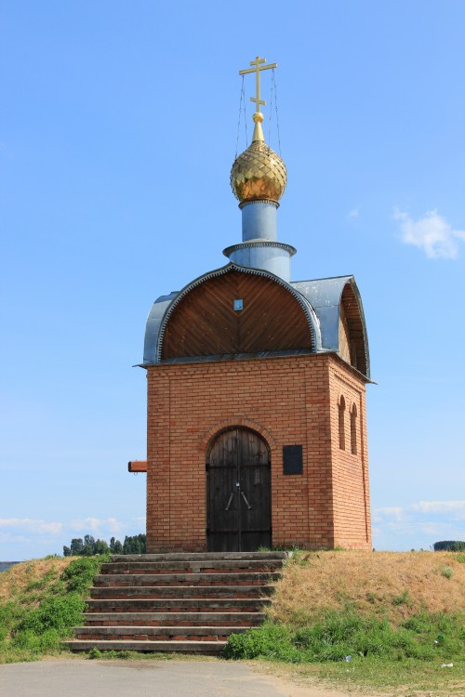
40 баллов
В честь какого события построена Часовня Святого Николая Чудотворца на берегу Рыбинского водохранилища?
В память о сёлах и деревнях, о городе Мологе, что лежат под водой
Назад

Slide 13
50 баллов
Что было открыто в парке села Брейтово в 1975 году?
Памятник мемориал воинам Великой Отечественной войны
Назад

Slide 14
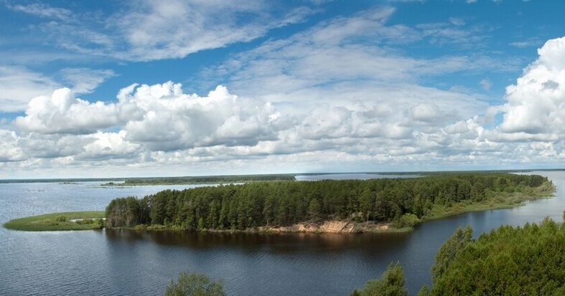
10 баллов
Как называется единственный в Ярославской области заповедник, часть территории которого входит в состав Брейтовского района?
Дарвинский заповедник
Назад

Slide 15
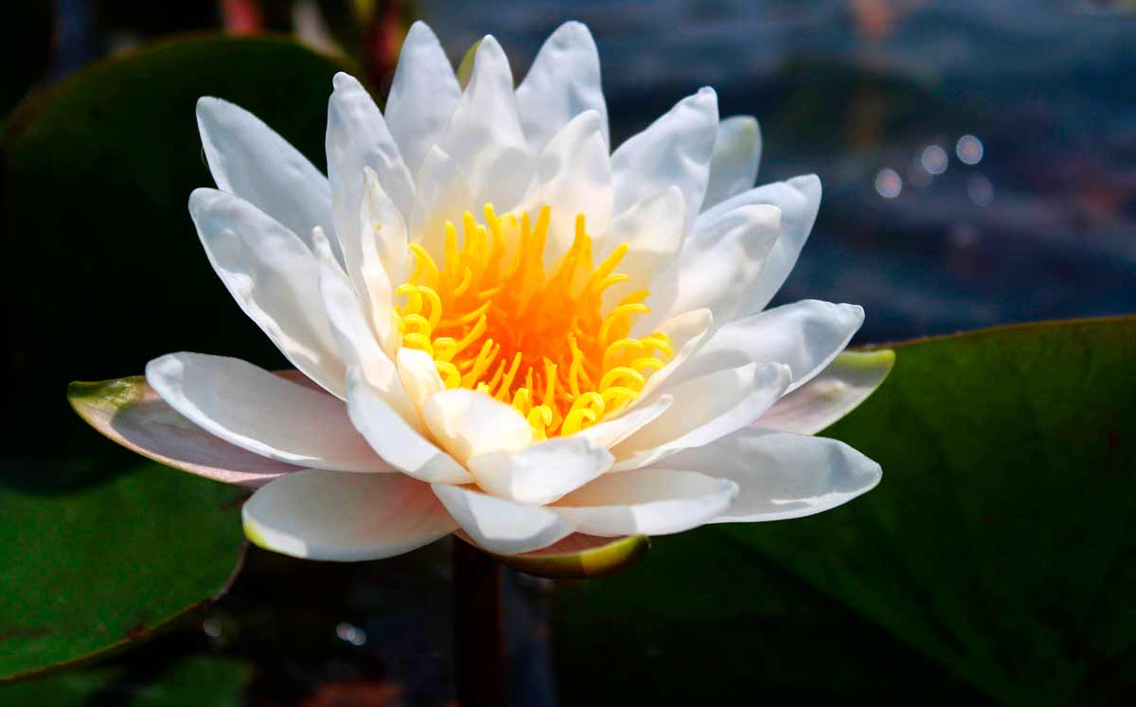
20 баллов
Это многолетнее травянистое растение с плавающими на воде листьями. Одно из самых красивых водных растений, символ чистоты и милосердия.
Кувшинка белая
Назад

Slide 16
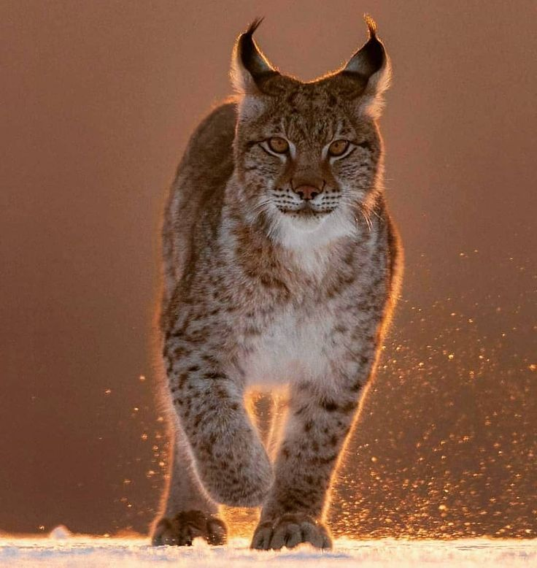

30 баллов
Разгадай ребус и ты узнаешь, что за зверь занесен в Красную Книгу Ярославской области.
Рысь
Назад

Slide 17
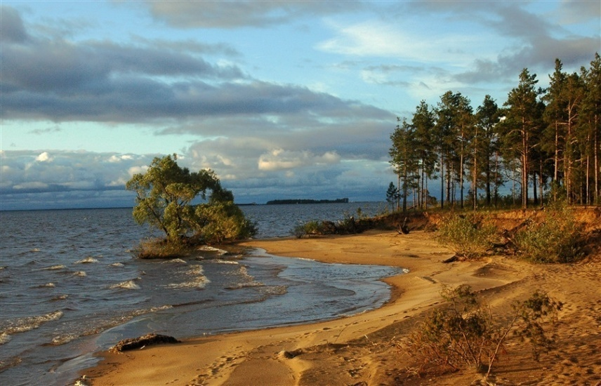
40 баллов
Когда было создано Рыбинское водохранилище?
13 апреля 1941 по 1947г.
Назад

Slide 18
50 баллов
Назовите памятники природы, расположенный на территории Брейтовского района.
«Брейтовский парк», «Берёзовая роща у с. Брейтово», «Гореловский сосновый бор».
Назад

Slide 19
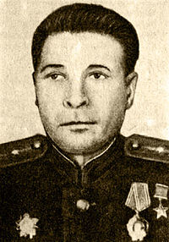
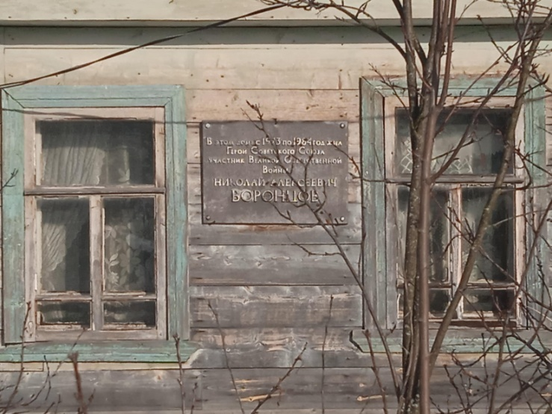
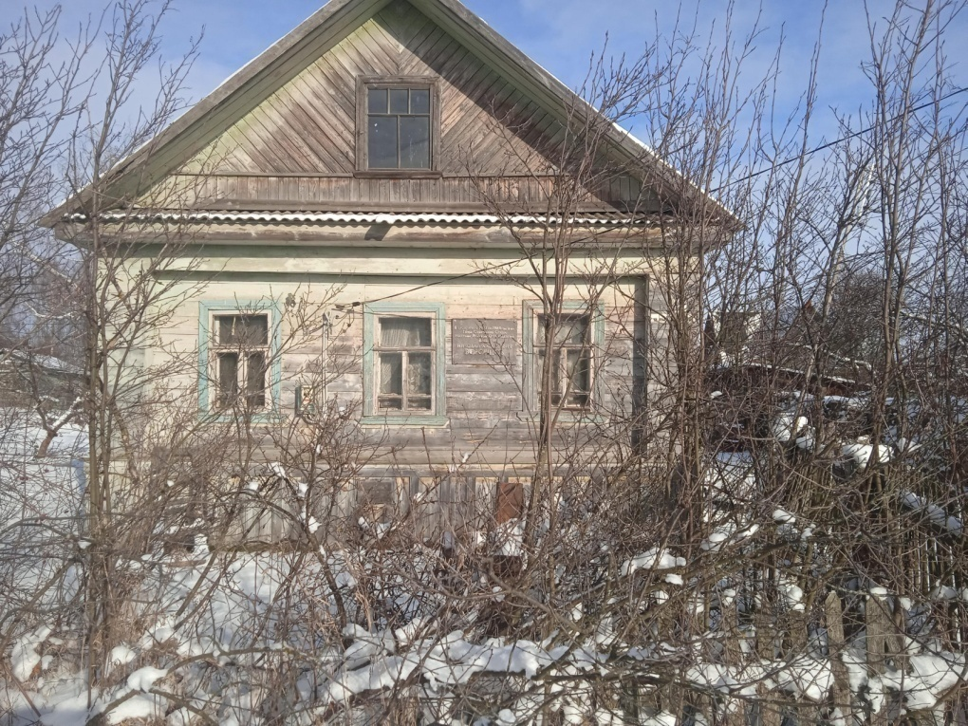
10 баллов
Этот дом принадлежит нашему соотечественнику, Герою Советского Союза. Кому?
Назад
Николаю Алексеевичу Воронцову

Slide 20
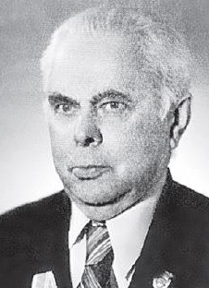
20 баллов
В какой области получил свою известность Воробьёв Сергей Андреевич?
Сергей Андреевич являлся выдающимся ученым, заслуженным деятелем науки РСФСР, доктором сельскохозяйственных наук, профессором кафедры земледелия и методики опытного дела Московской сельскохозяйственной академии им. К.А. Тимирязева.
Агрономии
Назад

Slide 21
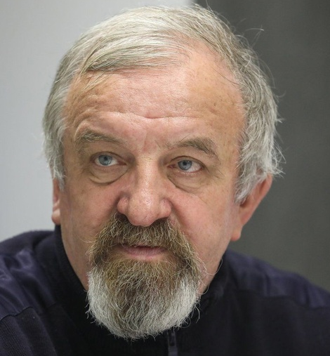
30 баллов
Стихи и статьи этого выдающегося человека публиковались в США, Англии, Китае, Японии, Израиле, Чехии, Сербии и других странах.
Орлов Борис Александрович
Назад

Slide 22
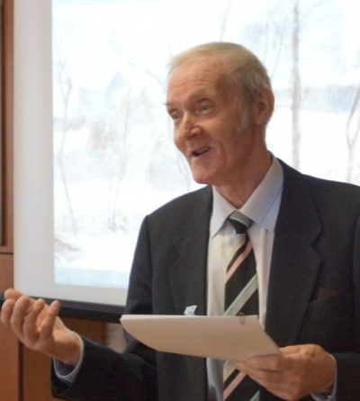
40 баллов
Чем известен наш земляк Ситский Алексей Алексеевич?
Поэт, автор пяти сборников стихов и публицистики
Назад

Slide 23
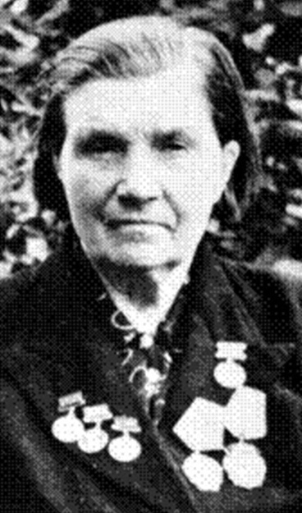
50 баллов
Кто эта женщина, под началом которой были успешно выращены 34 родоначальника брейтовской породы свиней? За достигнутые успехи в выведении и размножении высокопродуктивной брейтовской породы свиней ей была присуждена Сталинская премия III степени, которая в 1966 году была приравнена к Государственной премии СССР.
Смирнова Ефросинья Ивановна
Назад

Slide 24

Молодцы!

Slide 25
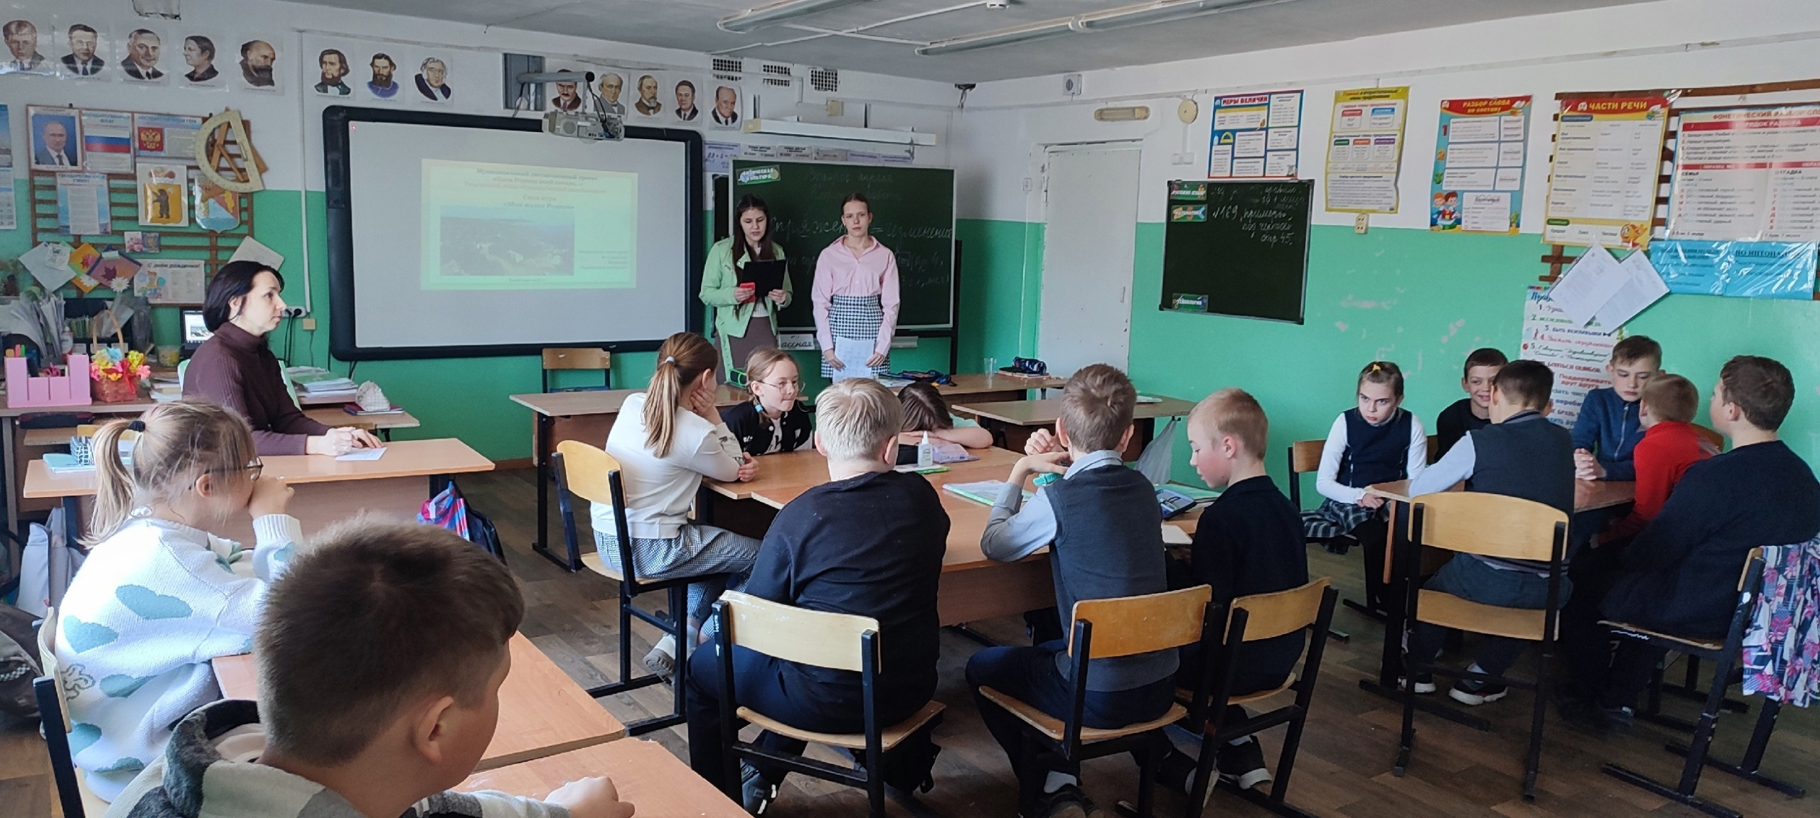

Slide 26
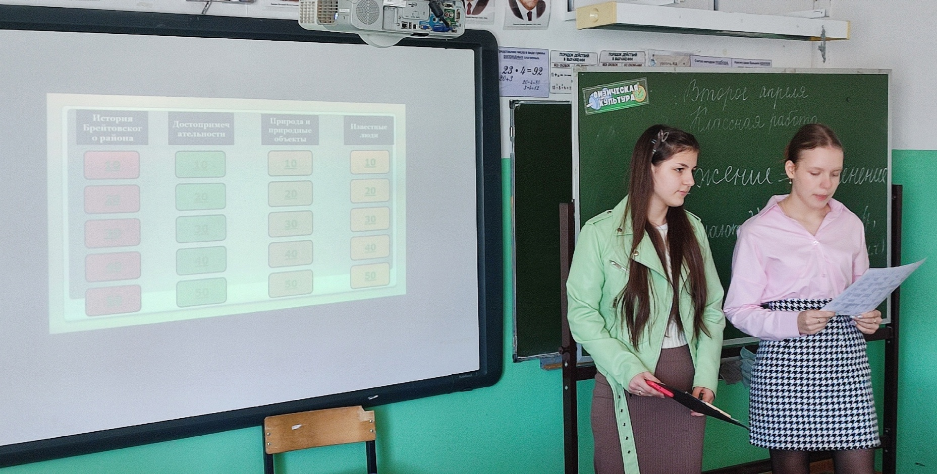

Slide 27
